Slide 2
필요 프로그램 다운로드
SDcard Formatter(디스크 포맷)
balena etcher(디스크 생성)
Putty(SSH 연결)
VNC(원격 제어)
Notes:
사전 세팅

Slide 3
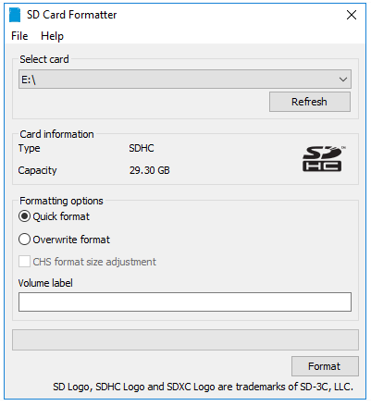
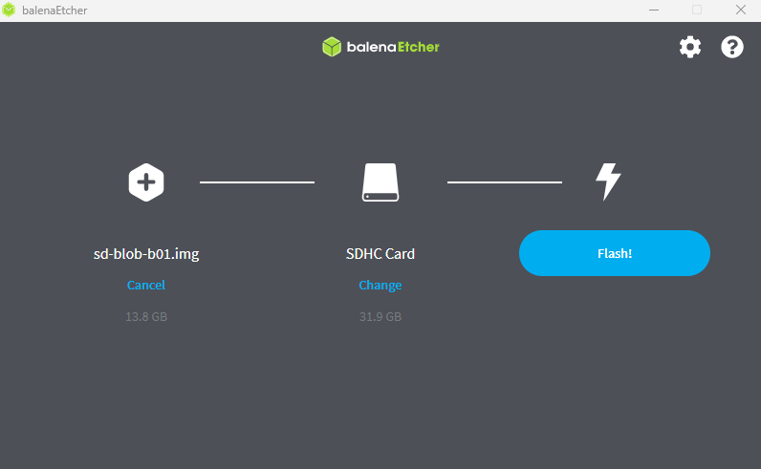
부팅디스크 만들기
Format → Image flash
Notes:
사전 세팅

Slide 4
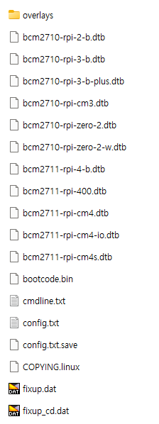
무선 연결 및 SSH 설정 – 부팅디스크 설정
- 새파일 → <SSH> 생성(확장자 없음, 내용 없음)
- 새파일 → <wpa_supplicant.conf> 생성
파일 내용 :
country=국가(US,KR,...) ctrl_interface=DIR=/var/run/wpa_supplicant GROUP=netdev
update_config=1
network={ scan_ssid=1
ssid="와이파이 ID"
psk="와이파이 비밀번호"
}
Notes:
사전 세팅

Slide 5
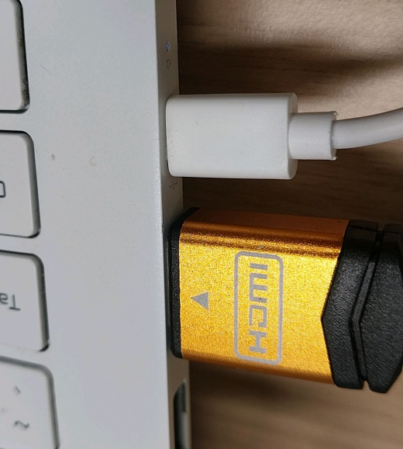
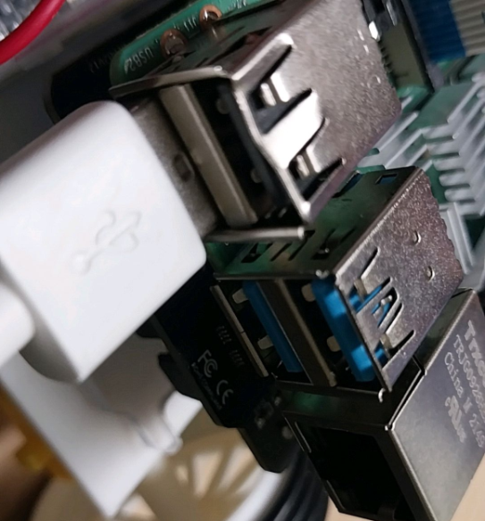
무선 연결 설정 - SSH
연결도 : PC – Ctype – USB – Pi
* PC – USB – Ctype – Pi도 가능하나 Pi의 Ctype 포트로는 안정적인 전원공급을 위해 외부전원을 연결

Slide 6
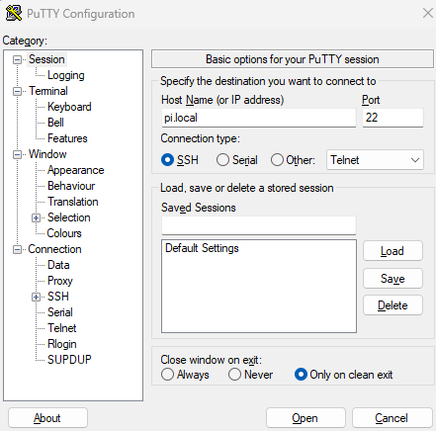
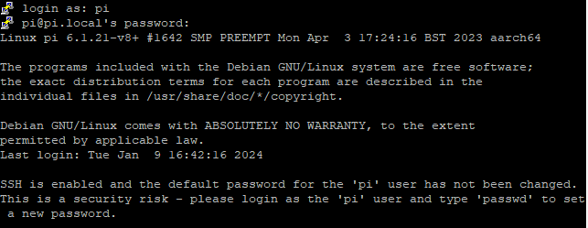
무선 연결 설정 - SSH
<Putty>
Host Name : 로그인ID.local
- Ex) pi.local
<SSH>
ID 및 PW 입력
- 기본값 : pi/raspberry

Slide 7
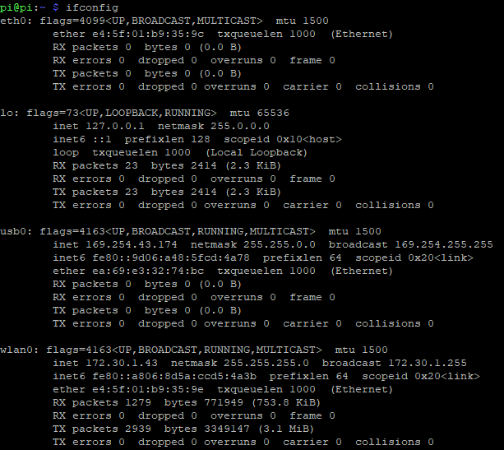
무선 연결 설정 – Pi IP
$ ifconfig 입력
→ wlan0의 inet 주소값 활용

Slide 8
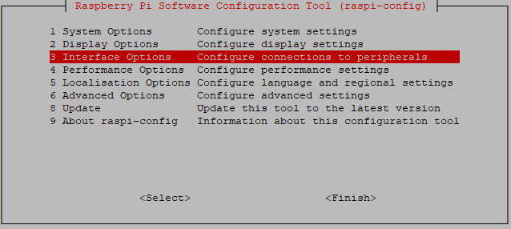
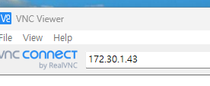
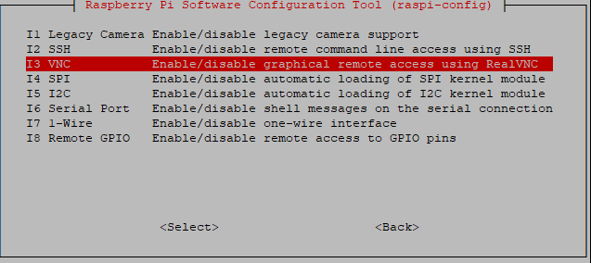
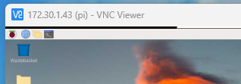
무선 연결 설정 - VNC
$ sudo raspi-config 입력하여 설정화면 이동
3 interface Options
I3 VNC : Enable로 변경
- VNC 상에서 Pi의 wlan0 inet 주소값 입력

Slide 9
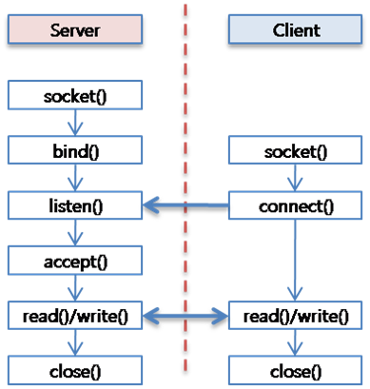
Socket 통신 개요
Client와 Server(Host) 2개 역할로 구성
각자 특정 Port로 양방향 통신
데이터를 주고 받는 역할만 보면 Client와 Server가 서로 동일한 기능
Server는 1개만 가능하고 Slient는 여러대가 동시 접속 가능.
Server : PC
Client : RaspberryPi

Slide 10
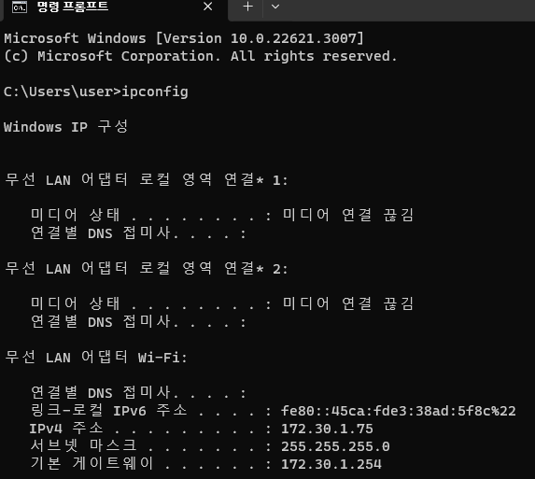
Socket 통신 준비 – Server ip 확인
- ipconfig
Server ip : IPv4 주소값

Slide 11
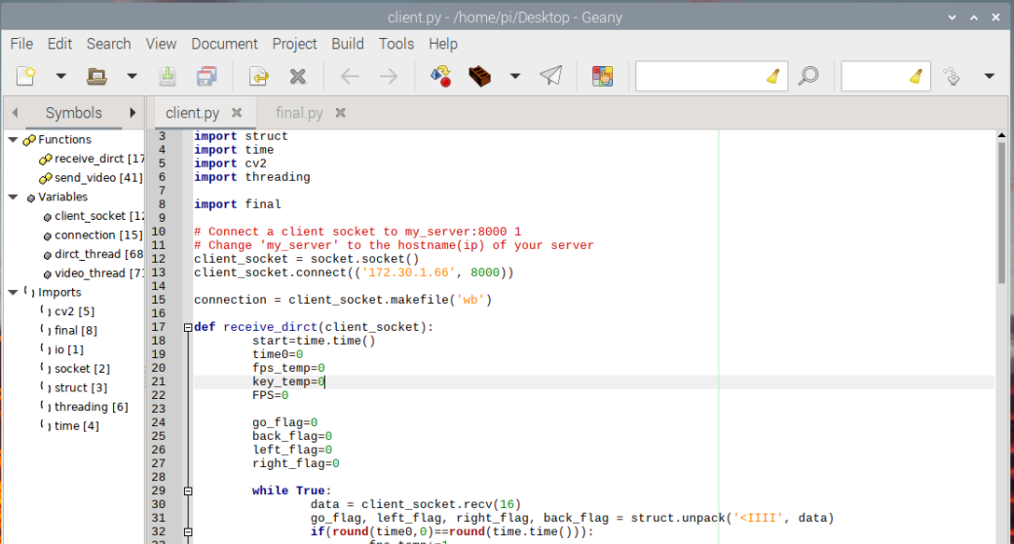

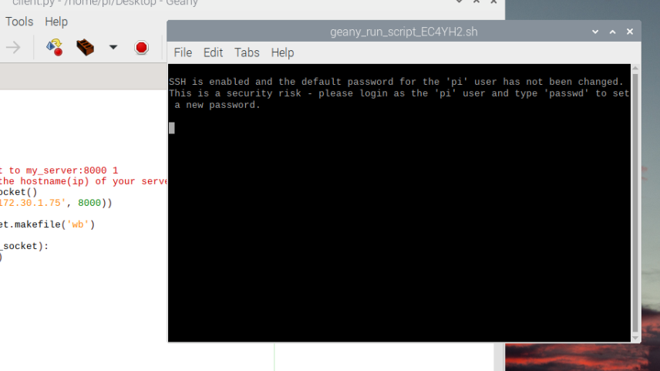
Socket 통신 준비 – Client 설정
client.py : server와의 통신을 수행하는 코드
client_socket = socket.socket() : socket 통신을 위한 socket 초기화
client_socket.connect((‘ip’, 8000)) : 해당 ip(server)로 연결 시도
* 8000 : 기본 HTTP 포트 번호
camera_test.py : 카메라 테스트 코드(꼭 테스트 해보세요!)
motor_cont.py : 모터 제어(주행 및 조향) 코드
Run 실행 시 server로 연결
* 통신속도가 현저히 느리면 server, client 모두 종료 후 재시도
* 연결이 안될 때
client.py코드내의 server ip가 정확한지 확인
client.py가 아닌 다른 파일을 연 채로 실행했는지 확인

Slide 12
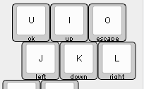
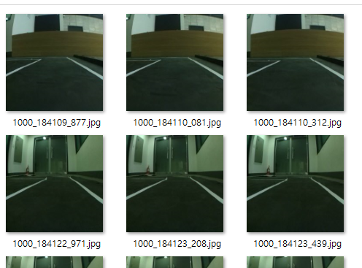
모델 학습 – 수동 주행 모드
<Server.py line 207>
def send_dirct(connection):
global shared_image
global go_flag,left_flag,right_flag,back_flag
prediction = 3
# 0 : auto driving, 1: manual driving
manual = 1
*manual = 1(수동 주행 모드)
i : 전진
k : 후진
j : 좌
l : 우
s : 실시간 이미지 저장
(누르고 있으면 저장됨)
이미지 저장 경로 : 실행 파일 경로 내 /image~
이미지 이름 형식 : 방향_시간.jpg
방향 : go(1000), left(1100), right(1010), back(0001)
left, right는 go와 함께 동작(직진&선회)
이미지 저장 간격 조절
<server.py line 110>
def handle_client_connection(video_stream, addr):
…
save_time_coef = 1.0 : 촬영 간격과 반비례
ex) save_time_coef = 1.0 : 1초에 10번
ex) save_time_coef = 5.0 : 1초에 2번

Slide 13
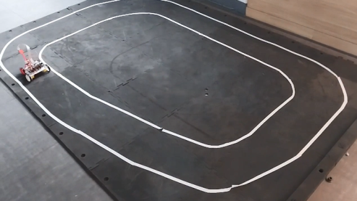
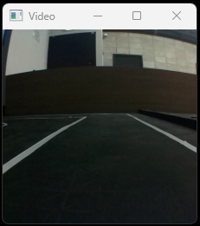
모델 학습 – 학습 전략 수립
‘양질의 데이터’를 ‘많이’ 쌓는 것이 중요
최소 1000장 이상 필요
도로 중앙으로 정확히 주행하기 위해 직선 코스에서 좌우 조향을 많이 하면 오히려 학습에 불리
도로 내 정상 주행이지만 정중앙이 아닌 경우와 확실한 좌/우 커브코스를 동일한 라벨로 학습하게 됨
Q. 정중앙 주행을 위해선 어떤 알고리즘이 필요할까?
저장할 이미지 기준 수립
카메라 각도 및 높이 조절 가능
3인칭(도로 내 차량 위치 파악) 주행 vs 1인칭(수신 비디오 영상) 주행
이미지의 어느 부분을 사용할 것인지? : split_ratio1,2 조절
ex) 2분할 후 아랫부분 사용 → split_ratio1 : 0.5, split_ratio2 : 1.0
ex) 10분할 후 4에서 9까지 사용 → split_ratio1 : 0.4, split_ratio2 : 0.9
비율 변경 시 server.py(모델 활용) & model.py(모델 학습) 동시 반영 필수

Slide 14
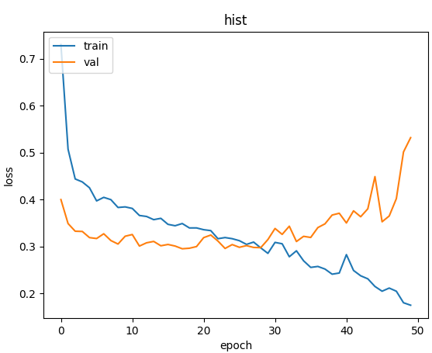
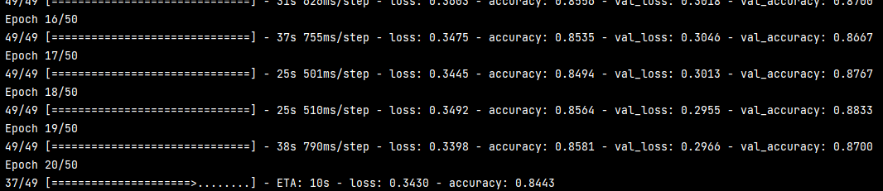
모델 학습 – 학습 전략 수립
<model.py line 84>
model.compile(loss='sparse_categorical_crossentropy', optimizer='adam', metrics=['accuracy']) history = model.fit(X_train, Y_train, validation_data=(X_valid, Y_valid), epochs=50, batch_size = 50, callbacks=[callback_earlystopping, callback_save])
얼마만큼 학습을 반복할 것인지? : epoch, batch 조절
Ex) 총 반복 횟수를 늘리고 싶다 → epoch 증가(학습소요시간도 함께 증가)
Ex) 1회 epoch에 투입되는 데이터양을 늘리고 싶다 → batch 조절
무조건 데이터를 많이, 여러 번 한다고 성능이 좋아지는 것은 아님
Accuracy와 loss값의 변화에 유의
Test accuracy가 0.9내외 되어야 사용 가능

Slide 15
모터 제어 전략
모터 파라미터 조절 : 차량 속도 및 조향각
<motor_cont.py line 24>
#deg : 0~180
neutral_deg = 100 : 바퀴 방향 중간각
left_deg = 80 : 좌회전 방향각
right_deg = 120 : 우회전 방향각
#Output(pwm) : 0~100
go_output = 100 : 직진 모터 출력
turn_output = 50 : 회전 방향 모터 출력(회전하는 쪽 모터가 더 느려야함)
*주행이 안될 때
모터 전원 배선에 문제가 있는지 확인

